Slide 1
Workshop: Pak de werkdruk aan!
Landelijk MZSW-Congres 12 oktober 2023
Koen Langenhuysen, Fijn Werk

Slide 2
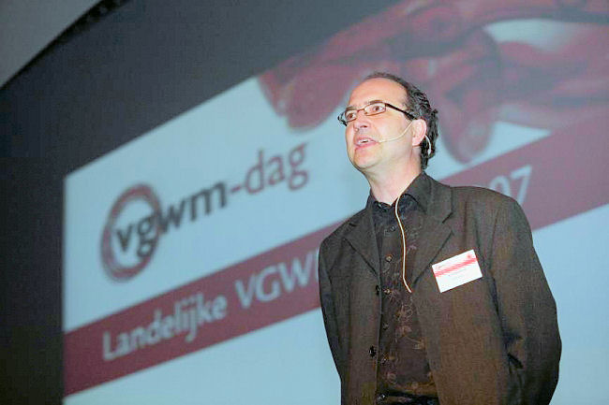
Voorstellen
Arbocatalogus
Zoetwaren
OR-training
Arbotraining

Slide 3
Werkdruk en werkstress
Groot risico
voor medewerkers
voor bedrijven/instellingen
Wat is het? Werkdruk ontstaat als een medewerker binnen de beschikbare tijd niet of met moeite aan de gestelde eisen kan voldoen.

Slide 4
Werkdruk en Werkstress
Werkdruk stijgt bij:
langdurige overbelasting
weinig regelmogelijkheden
weinig waardering
weinig sociale steun
emotionele belasting
Werkstress is het mogelijke gevolg van werkdruk
Door adrenaline/cortisol-hormoon
Burn-out: opgebrand zijn, door langdurige roofbouw op reserves

Slide 5
Mogelijke stressreacties
Lichamelijke klachten (vermoeidheid, maag-darmklachten, zweten, duizeligheid, hartkloppingen)
Emotionele klachten (ontevredenheid, stemmingswisselingen, prikkelbaarheid, onzekerheid)
Gedragsmatige klachten (ongelukjes, agressie, vaker ziek melden, slecht presteren, cynisch, ongeïnteresseerd)
Verstandelijke klachten (verstrooid, vergeetachtig, besluiteloos).

Slide 6
Werkdruk: een veelkoppig monster
meerdere oorzaken
meerdere uitingsvormen
subjectieve factoren

Slide 7
Enkele cijfers
Nationale Enquête Arbeidsomstandigheden (TNO)
45,4% van werknemers moet vaak of altijd heel veel werk doen.
36% van het werkgebonden ziekteverzuim is door werkstress veroorzaakt.
Ofwel: ruim 7,5 miljoen verzuimdagen per jaar.
Dat kost werkgevers 1,8 miljard euro per jaar.
+ Ingrijpende gevolgen voor individuele medewerkers

Slide 8
Wetgeving is globaal
Arbowet (artikel 3.2)
Werkgever moet beleid voeren om werkdruk te voorkomen of te beperken.
Arbobesluit (artikel 2.15)
Werkgever moet de werkdrukrisico’s beoordelen in de RI&E
Werkgever moet voorlichting en onderricht geven aan medewerkers met mogelijke werkdruk

Slide 9
Arbocatalogus SW (2009)
Toevoeging aan wettelijke werkdrukregels:
Bedrijf moet steeds zorgen voor passende arbeid door:
Werk afstemmen op belastbaarheid
Goede taakindeling en toezicht daarop
Werkdruk als onderdeel van beoordeling en werkoverleg
Zo nodig werk- en rusttijden aanpassen
Zorgen voor meer regelmogelijkheden bij medewerkers

Slide 10
Opdracht: Werkdruk in jouw bedrijf
Functie/afdeling | Oorzaken hoge werkdruk
1.
2.

Slide 11
Opdracht: Beoordeling Werkdrukbeleid
Beoordeel het werkdrukbeleid van jouw bedrijf aan de hand van 7 vragen.
Geef jouw bedrijf bij elke vraag een score:
1 = goed ½ = deels/matig 0 = niet/slecht
NB. Zie ook de Zelfinspectietool Werkdruk van de Arbeidsinspectie

Slide 12
Vraag 1:
Heeft jouw bedrijf een risico-inventarisatie en -evaluatie met voldoende aandacht voor werkdruk? (bv vragenlijst, of medewerkerstevredenheidonderzoek)
De RI&E moet laten zien:
welke groepen werknemers of functies risico lopen op een te hoge werkdruk;
waar en wanneer dat risico zich vooral voordoet.
Scores: 1 = goed ½ = deels/matig 0 = niet/slecht

Slide 13
Vraag 2:
Heeft de werkgever een verdiepend onderzoek gedaan naar de oorzaken van werkdruk in jouw organisatie?
erkend instrument
goede opkomst/ deelname
leesbaar rapport met goede uitsplitsingen, conclusies en aanbevelingen
overleg met de OR over de resultaten
plan van aanpak met preventieve werkdruk-maatregelen (per team en ook overstijgende aanpak)
plan wordt goed uitgevoerd

Slide 14
Vraag 3:
Wordt door jouw bedrijf voldoende gezorgd dat medewerkers passende arbeid krijgen?
Scores: 1 = goed ½ = deels/matig 0 = niet/slecht

Slide 15
Vraag 4:
Krijgen de medewerkers doeltreffende voorlichting over te hoge werkdruk en de maatregelen daartegen?
Vraag 5: Is werkdruk een vast en zinvol onderdeel van het jaargesprek tussen medewerker en leidinggevende?

Slide 16
Vraag 6: Is er sprake van een uitgewerkt werkdrukbeleid bij jouw bedrijf?
Vraag 7:
Is er een jaarlijkse evaluatie van het werkdrukbeleid en van de effectiviteit van de genomen maatregelen?

Slide 17
Tel de totaalscore op.
Hoe beoordeel je de aanpak van werkdruk door jouw bedrijf?
Wat zou met name verbeterd moeten worden?

Slide 18
Aanpak werkdruk: 4 opties
Werkdruk laten aantonen bv met korte vragenlijst bv bij RI&E of in MTO
Aandringen op verdiepend onderzoek werkdruk door werkgever
Steeds 1 concrete oorzaak van werkdruk bespreken met werkgever
Aandringen op werkdrukbeleid inclusief zaken als RI&E-onderzoek, voorlichting, jaargesprek, teambesprekingen, evaluatie e.d.
…..

Slide 19
Als het bedrijf met een nieuw werkdrukbeleid komt:
-> beoordelen mede op grond van de bovenstaande 7 vragen -> afspraken maken met het instemmingsrecht

Slide 20
Als de OR het onderwerp inbrengt:
Benoem de punten die beter moeten rond werkdrukaanpak
Maak je sterk:
Argumenten
Wettelijke voorschriften (wet arbocatalogus)
Tactiek, bv:
bondgenoten zoeken, HR/bedrijfsarts/ …
informeel contact met bestuurder
voorstel om samen nieuw plan opstellen
directeur de zelfinspectietool van de arbeidsinspectie in laten vullen
deskundige uitnodigen in OV
achterban inschakelen
……
Notes:
-> Zet als OR bij 1, 2 en 3 aan wat je in kunt brengen, wat bij jou directeur het beste past

Slide 21
Gesprekstechniek in de OV, als directie niet mee wil:
Probleem beschrijven en gewenste richting aangeven
Eerst toewerken naar probleemerkenning door de directeur:
Ben uitnodigend
Luister goed naar de openingen die de directie biedt
Vraag door: ga op zoek naar ruimte bij de directie - wat is de kern van uw bezwaar? - wat zouden we in ons voorstel moeten aanpassen zodat het voor u wel acceptabel is?
Dan: vervolgafspraken maken over hoe tot nieuw beleid te komen

Slide 22
Werkdruk
Vragen?
Dat kan nu.
Of: info@fijn-werk.nl

